Slide 1
Новые методы мониторинга триггерных эффектов в земной коре с использованием современных физических теорий.
О.А.Хачай ¹, О.Ю Хачай ².
¹ ИГФ УрО РАН
²УРФУ

Slide 2
Аннотация
В настоящее время интерес к изучению процессов, происходящих в других планетах, окружающих Землю, приобретает все большее значение.
Луна-планета-спутник находится ближе всего к планете Земля и поэтому имеет смысл организовать систему ее изучения в первую очередь, включив самые современные представления о физике процессов в горных массивах, которые используются и в земных условиях.
В настоящей работе изложены новые идеи об организации сейсмологического и деформационного мониторингов, опираясь на результаты, полученные для горных массивов Земли и теоретических идей, изложенных в работах И.Пригожина и С. Хокинга.

Slide 3
Введение
В последние десятилетия родилась новая наука — физика неравновесных процессов, связанная с такими понятиями, как необратимость, самоорганизация и диссипативные структуры [Пригожин И, Стенгерс И.,2009].
Известно, что необратимость приводит к множеству новых явлений, таких, как образование вихрей, колебательные химические реакции или лазерное излучение. Необратимость играет существенную конструктивную роль. Невозможно представить себе жизнь в мире, лишенном взаимосвязей, создаваемых необратимыми процессами.
Прототипом универсального закона природы служит закон Ньютона, который кратко можно сформулировать так: ускорение пропорционально силе. Этот закон имеет две фундаментальные особенности. Он детерминистичен: коль скоро начальные условия известны, мы можем предсказывать движение. И он обратим во времени: между предсказанием будущего и восстановлением прошлого нет никакого различия; движение к будущему состоянию и обратное движение от текущего состояния к начальному эквивалентны.
Закон Ньютона лежит в основе классической механики, науки о движении материи, о траекториях. С начала XX века границы физики значительно расширились. Теперь у нас есть квантовая механика и теория относительности. Но, как мы увидим из дальнейшего, основные характеристики закона Ньютона — детерминизм и обратимость во времени — сохранились.

Slide 4
Введение
Можно ли видоизменить само понятие физических законов так, чтобы включить в наше фундаментальное описание природы необратимость, события и стрелу времени? Принятие такой программы влечет за собой основательный пересмотр нашей формулировки законов природы, и он стал возможен благодаря замечательным успехам, связанным с идеями неустойчивости и хаоса [Пригожин И, Стенгерс И.,2009; Хокинг С.,1990].
Возвращаясь к результатам, полученным для неустойчивых горных земных массивов, мы можем отметить, что мониторинговые исследования должны вестись в активном режиме.
т.е. должен быть источник возбуждения (сейсмический или другой природы), и от него фиксируется отклик в течение не очень продолжительного времени, затем воздействие должно повториться и повторение фиксации отклика. Для этого процесса можно построить фазовые диаграммы состояния горного массива, а также геоэлектрические разрезы по данным активного электромагнитного мониторинга.

Slide 5
Информативные признаки подготовки высокоэнергетических динамических явлений по данным шахтного сейсмологического мониторинга.
Для создания динамической модели, адекватной процессам подготовки высокоэнергетических проявлений в горных массивах, находящихся под сильным техногенным воздействием необходимо было использовать данные мониторинга в естественном залегании.
Для этого был произведен анализ данных детального сейсмического каталога Таштагольского подземного рудника за два года наблюдений с января 2006 года по январь 2008 года. В качестве данных использованы пространственно-временные координаты всех динамических явлений–откликов массива, происшедших за этот период внутри шахтного поля, и взрывов, произведенных для отработки массива, а также значения зафиксированной сейсмической станцией энергии взрывов и откликов массива [Хачай О., Хачай А.,2012].
Все шахтное поле было разделено на две половины: выработки северо-западного участка, районы стволов Западная и Ново-Капитальная и выработки с 0 по 13 обозначены нами, как северный участок. Выработки с 14 по 31, южный вентиляционный и полевой штреки, ствол Южной шахты, выработки юго-восточного участка обозначены как южный участок.
Были анализированы все события-отклики с горизонтов c отметками – 140 м, – 210 м, – 280 м, – 350 м. (максимальная глубина 800м). Воздействия в виде взрывов производились на южном, юго-восточном, северо-западном и северном участках.
Сейсмологический каталог был также разделен на две части: северную и южную, по событиям: откликам и по взрывам, происходившим в северной и южной части шахтного поля.

Slide 6
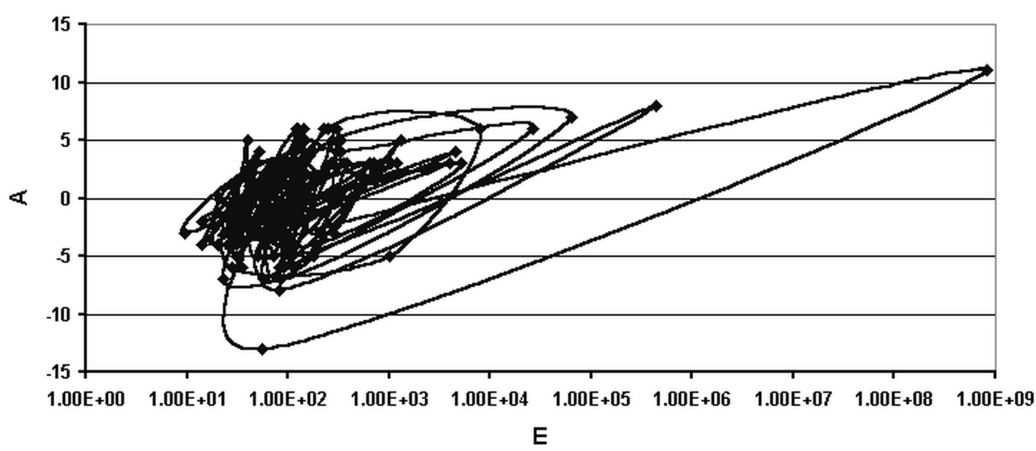
Информативные признаки подготовки высокоэнергетических динамических явлений по данным шахтного сейсмологического мониторинга.
Фазовые портреты состояния массивов северного и южного участков построены в координатах E0(t) и d(E0(t))/dt, t-время, выраженное в долях суток, E0-выделенная массивом сейсмическая энергия в Дж. В работе [Хачай О.А.,2013] проанализирована морфология фазовых траекторий сейсмического отклика на взрывные воздействия в различные последовательные промежутки времени южного участка шахты. В этот период по данным о произведенных технологических и массовых взрывах большая часть энергии была закачана именно в южный участок шахты. Кроме того в конце 2007 года именно в южном участке произошел один из самых сильных горных ударов за всю историю работы рудника. В результате анализа выделена характерная морфология фазовых траекторий отклика массива, находящегося локально во времени в устойчивом состоянии.

Slide 7
Информативные признаки подготовки высокоэнергетических динамических явлений по данным шахтного сейсмологического мониторинга.
На фазовой плоскости имеется локальная область в виде клубка переплетенных траекторий и небольшие выбросы от этого клубка, не превышающие по энергии значений 10⁵ Дж. В некоторые промежутки времени этот выброс превышает 10⁵ Дж, достигая 10⁶ Дж и даже 10⁹ Дж [Хачай О.А.,2013; Khachay O.A., Khachay A. Yu., Khachay O. Yu.,2012].
Очевидно, что имеют место два взаимозависящих друг от друга процесса. Процесс накопления энергии, что отражается в области, притягивающей фазовые траектории, и процесс резонансного сброса накопленной энергии. Интересно отметить, что после этого сброса система возвращается снова в эту же притягивающую фазовые траектории область.
Это подтверждается и детальным анализом фазовых траекторий сейсмического отклика массива до и после самого сильного горного удара. Однако на процесс изменения состояния массива сильно влияет процесс достаточно регулярного внешнего воздействия в виде взрывов различной мощности. За время между взрывами массив не успевает выделить полученную им энергию, что приводит к реакции запаздывания отклика и нелинейности его проявления, что затрудняет прогноз по времени сильно энергетического разрушительного события [Хачай О. А., Хачай А.Ю.,2012].

Slide 8
Информативные признаки подготовки высокоэнергетических динамических явлений по данным шахтного сейсмологического мониторинга.
Исходя из идей, изложенных в работах [Опарин В. Н., Востриков В. Н., Тапсиев А. П. и др.,2006], анализируемая база данных была дополнена данными пространственных координат взрывов. На этой основе был разработан новый алгоритм обработки сейсмологической информации детального шахтного каталога с учетом кинематических и динамических характеристик деформационных волн, распространяющихся с разными скоростями в массиве горных пород, находящегося под интенсивным внешним воздействием в виде массовых или технологических взрывов [Хачай О. А., Хачай О. Ю., 2014]. Было установлено, что волны, распространяющиеся со скоростями от 10 до 1 м/час, являются преимущественным переносчиком энергии в массиве и способствующими ее выделению. События, происходящие в массиве с этими скоростями и обладающие энергией выделения меньше, чем 10⁴ джоуля способствуют криповой перестройке иерархических включений блоковых частей массива, которая приводит к организации нового участка динамической неустойчивости. События, происходящие в массиве с этими скоростями и обладающие энергией выделения больше, чем 10⁵ джоуля, могут быть использованы как предвестники и которые рекомендуется принимать во внимание при корректировке произведения взрывов в той или иной части массива. Полное отсутствие этих событий свидетельствует об увеличении напряженного состояния в массиве шахты в целом.

Slide 9
Алгоритм обработки сейсмологической информации для определения информативных признаков подготовки высокоэнергетических динамических явлений.
В настоящей работе предприняты количественные оценки параметра запаздывания высокоэнергетического отклика массива на ряд техногенного воздействия, во время которого значительную часть времени составляло отсутствие отклика массива. Толчок (Sh.36) с энергией 8.14E+08 дж. произошел 25.11.2007г. с координатами х=11928m, у=11627m, z=-264m(+(-450м)). Он обозначен, как и все остальные нами изучаемые отклики, происшедшие в южной части шахты буквами Sh. и номером 36. Взрывы обозначены в виде (i), где i-номер взрыва за период 2006-2008гг. Нами получены дополнительные оценки расстояний от точки взрыва до точки отклика массива. Координаты взрывов и откликов массива взяты из сейсмического шахтного каталога Таштагольского рудника.

Slide 10
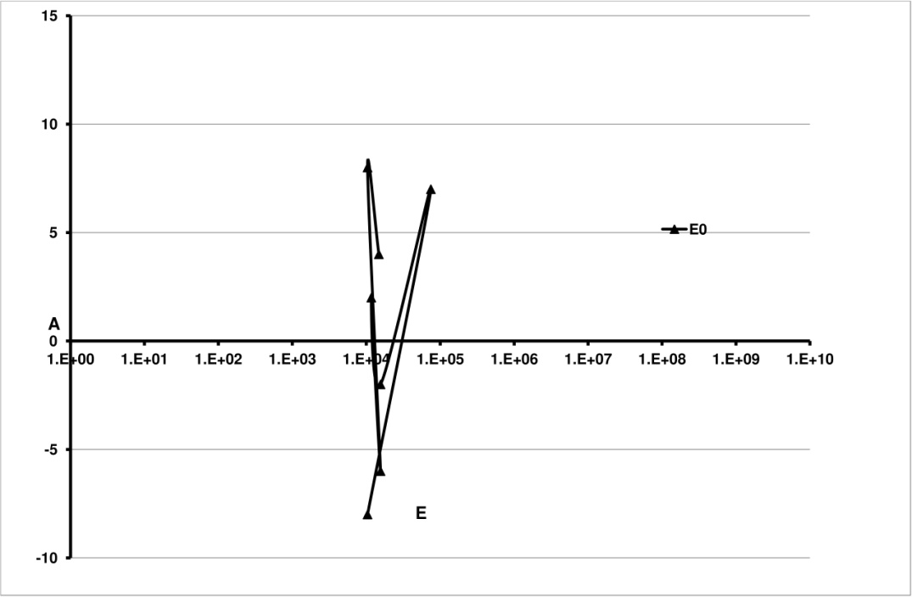
Алгоритм обработки сейсмологической информации для определения информативных признаков подготовки высокоэнергетических динамических явлений.
а,r=0-50м

Slide 11
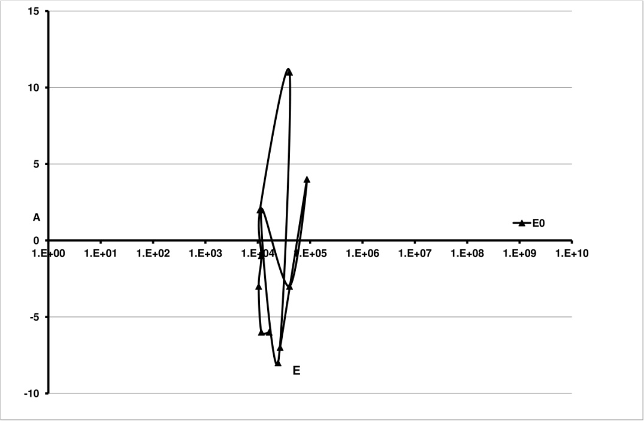
Алгоритм обработки сейсмологической информации для определения информативных признаков подготовки высокоэнергетических динамических явлений.
б,r=50-100м

Slide 12
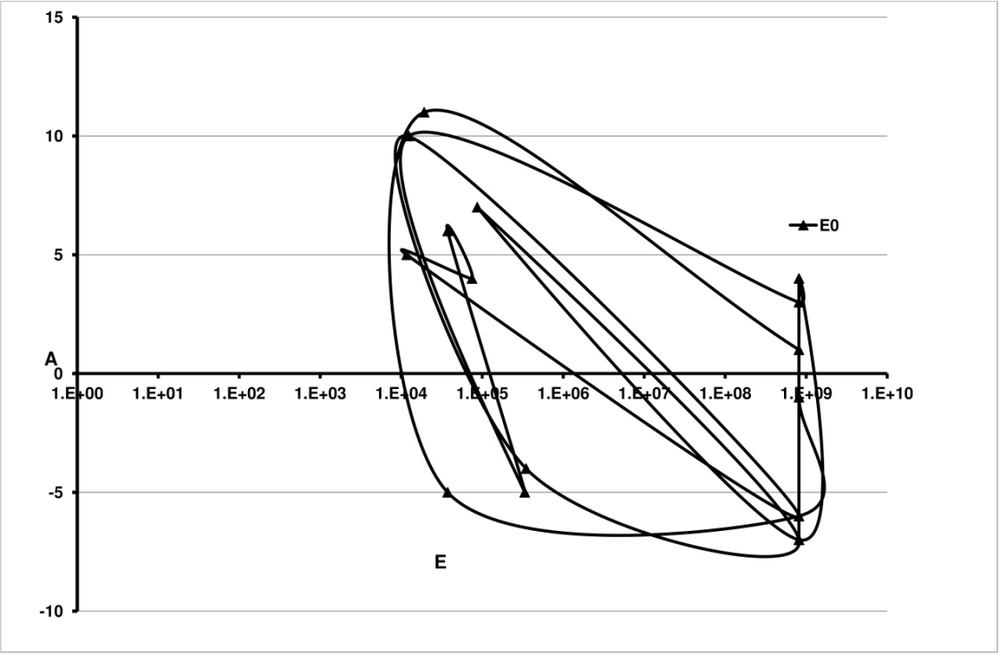
Алгоритм обработки сейсмологической информации для определения информативных признаков подготовки высокоэнергетических динамических явлений.
в,r=100-150м

Slide 13
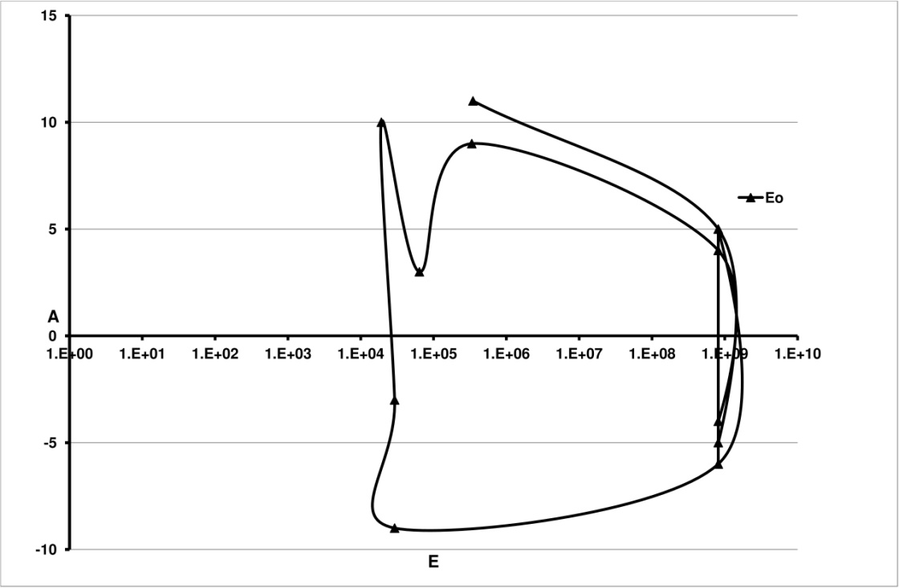
Алгоритм обработки сейсмологической информации для определения информативных признаков подготовки высокоэнергетических динамических явлений.
г,r=150-200м Рисунок 1.(a-г). Фазовые диаграммы динамического состояния массива южной части шахтного массива за период 2006-2008гг. a) r=0-50m; б) r=50-100m; в) r=100-150m; г) r= 150-200m. Обозначения:вертикальная ось: A=aLgf , ,
a=sign , ,горизонтальная ось: E=E0.

Slide 14
Алгоритм обработки сейсмологической информации для определения информативных признаков подготовки высокоэнергетических динамических явлений.
Как следует из анализа данных рис.1 (a-г), отклик массива Sh36 в виде высокоэнергетического отклика проявляется только, начиная с расстояний между точкой воздействия и отклика от 100m до 200m. При этом время запаздывания реакции массива на оказанное в виде взрыва воздействие составляет десятки и даже сотни суток.
Поэтому, несмотря на то, что от взрыва (78) (таблица 3) отклик Sh.36 произошел практически мгновенно, ему предшествовал длинный процесс подготовки резонансного выброса энергии, который необходимо сопровождать электромагнитным мониторингом возникновения и скопления дезинтеграционных зон в объеме массива: dx=100-180m, dy=33-180m, z= (-210-(-300))+(-450)m.

Slide 15
Алгоритм обработки сейсмологической информации для определения информативных признаков подготовки высокоэнергетических динамических явлений.
ТАБЛИЦА 3. Воздействие и отклик массива южной части шахты в пределах
расстояния от 100 до150м от точек взрывов.

Slide 16
ВЫВОДЫ
Разработанный новый алгоритм обработки сейсмологической информации детального шахтного каталога позволяет извлечь дополнительную важную информацию для прогноза опасных явлений в рудных шахтах и для развития теории динамических явлений в натурных геолого-геофизических лунных средах.
В случае изучения состояния лунных горных массивов необходимо организовать активный сейсмический и деформационный мониторинг на подобие организованному на Земле внутри неустойчивых горных массивов. Так как Луна находится от Земли на значительном удалении активное воздействие в качестве источника возбуждения может быть электромагнитного или лазерного типа. Основной принцип мониторинга должен быть активным и регулярно повторяющимся, тогда используя описанный выше алгоритм обработки можно использовать, минуя парадокса времени, для прогноза состояния горного лунного массива. Он должен опираться на необратимость изменения состояния среды. При проведения мониторинга без регулярного возбуждения и фиксации отклика мы получим разбегающие экспоненциально фазовые кривые, не позволяющие дальнейший анализ состояния среды.

Slide 17
Литература
Опарин В. Н., Востриков В. Н., Тапсиев А. П. и др. Об одном кинематическом критерии прогнозирования предельного состояния массивов горных пород по шахтным сейсмологическим данным. // ФТПРПИ. 2006. №6. C. 3 –10.
Пригожин И, Стенгерс И. Время, хаос, квант: к решению парадокса времени. М.: Книжный дом ЛИБРОКОМ, 2009. –232с.
Хачай О. А., Хачай А.Ю. Изучение напряженно-деформированного состояния иерархических сред. Третья тектонофизическая конференция в ИФЗ РАН. Материалы докладов конференции 8 – 12 октября 2012 г. Москва: ИФЗ РАН.2012. C.114 –117.
Хачай О.А. Изучение и контроль состояния горных массивов с позиции теории открытых динамических систем // Горный Информационно-аналитический бюллетень. 2013. №7. C.145–151.
Хачай О. А., Хачай О. Ю. Алгоритм построения сценария подготовки горных ударов в породных массивах под воздействием взрывов по данным сейсмического каталога. // Горный Информационно-аналитический бюллетень.2014. №4. C. 239 –246.
Хокинг С. От большого взрыва до черных дыр. Краткая история времени. М.:Мир. 1990. гл.8.
Khachay O.A., Khachay A. Yu., Khachay O. Yu. Dynamical model for evolution of Rock Massive State as a Response on a Changing of Stress-Deformed State. Fractal analysis and Chaos in Geosciences, chapter 5. / Edited by Sid-Ali Quadfeul. –In Tech,Croatia,2012. – 174p.

